Slide 1
Elektrokardiogram

Slide 2
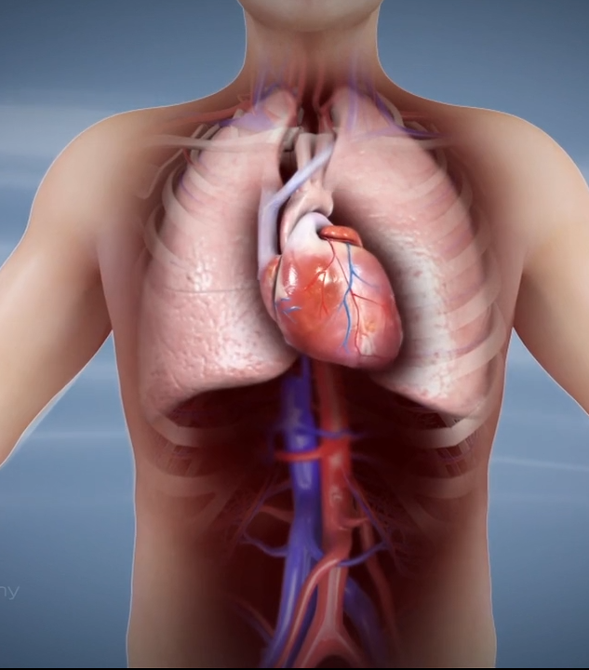
Anatomik Yerleşim
Kalp göğüs boşluğunda ve iki akciğerlerin arasında bulunmaktadır.Kalbin 2/3 ü akciğerler ile örtülüdür.
İnsanlarda, kalp yukardan aşağıya, sağdan sola ve arkadan öne doğru eğik olarak durmaktadır. Lokasyonu 2-5 interkostal aralığa denk gelmektedir.

Slide 3
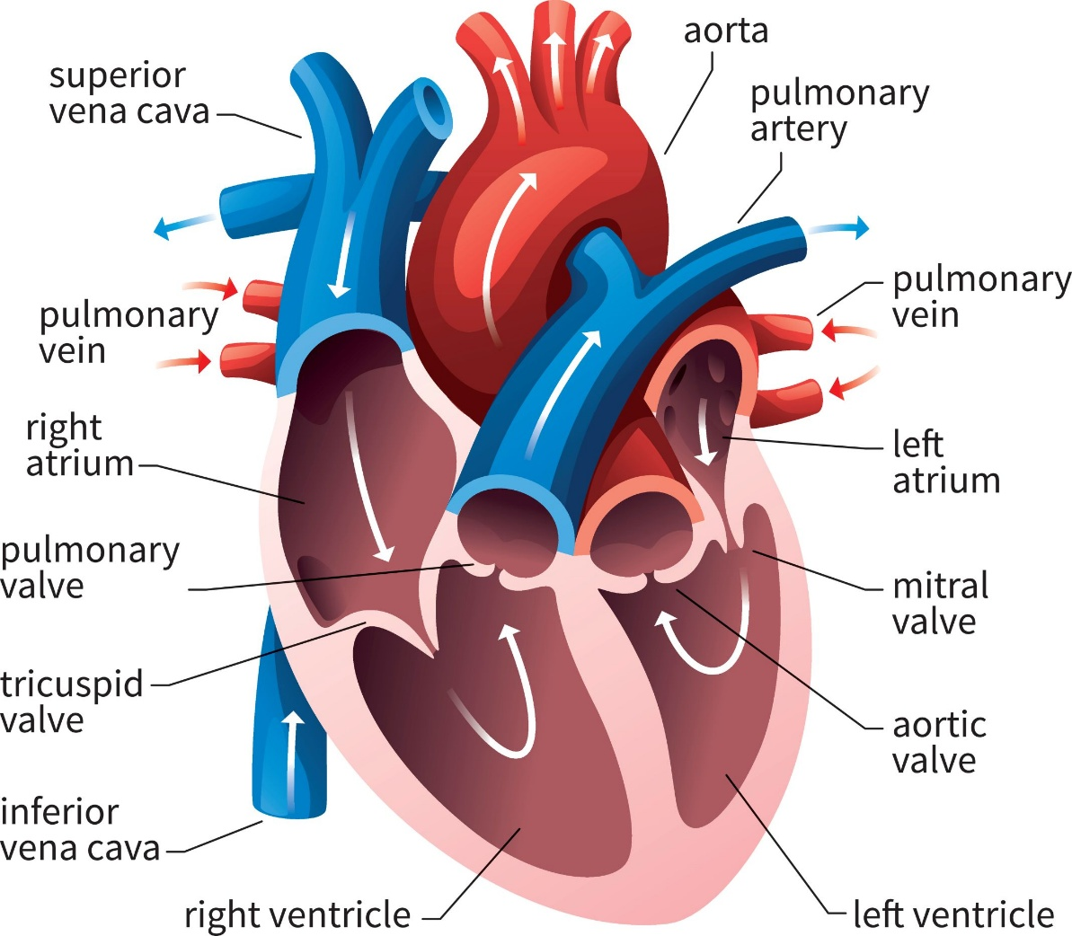
Kalbin Temel Görevleri
Organların ve dokuların metabolik faaliyetleri için gerekli olan O₂ i sağlamak
İstirahat: ~5 Litre / dakika
Egzersiz (Sedanter birey): ~20 - 25 Litre / dakika.
Egzersiz (Elit sporcu): ~35 - 40 Litre / dakika
İstirahat: Yaklaşık 70 ml.
Hafif/Orta Egzersiz: Yaklaşık 100 - 120 ml.
Yoğun Egzersiz: 150 ml ve üzerine çıkabilir.
Profesyonel Sporcular: Çok yüksek kondisyonlu atletlerde bu miktar 200 ml seviyelerini zorlayabilir.

Slide 4
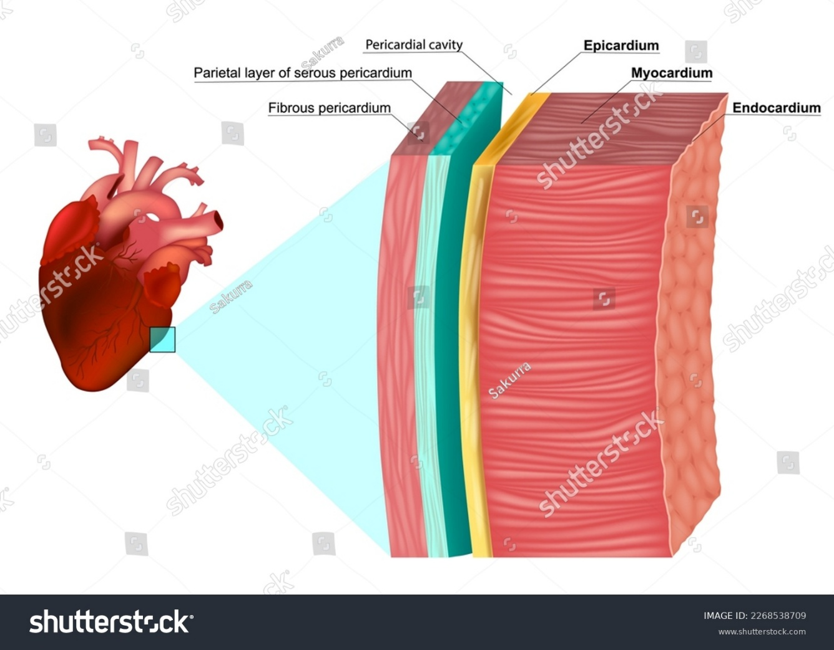
Kalbin Katmanları
Kalp üç katmandan oluşmuştur;
Perikardium
Kalbi aşırı genişlemekten korur
Düz bir yüzey sağlar
Kalbin mediastinuma tutunmasını sağlar.
Perikardiyal basınç oluşturarak diyastole yardımcı olur.
Epikardiyum-viseral perikardiyum
Miyokardiyum – kalp kası liflerinden oluşmuştur.
Endokardiyum –ince iç tabaka

Slide 5
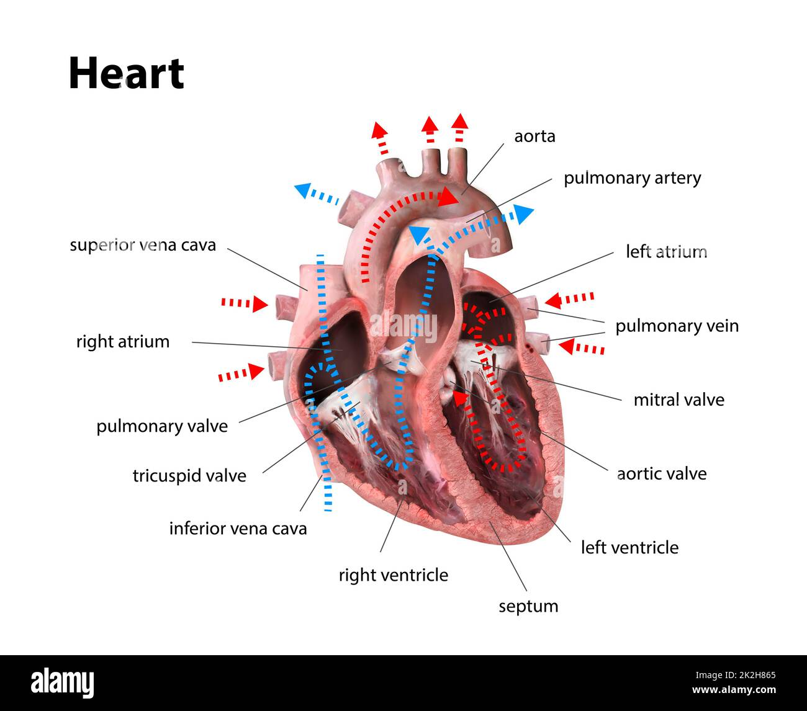
Kalbin Odacıkları
Kalp sağ ve sol tarafta olmak üzere iki atriyum ve iki ventrikülden oluşmuştur.
Atriyumlar en basit anlatımla ventriküllere geçiş yolaklarıdır.
Aynı zamanda kanın ventriküllere popmpalanmasına da yardımcı olmaktadırlar.
Ventriküller kanın akciğerlere ve periferal dolaşıma pompalanmasındaki esas görevi üstlenmektedirler.

Slide 6
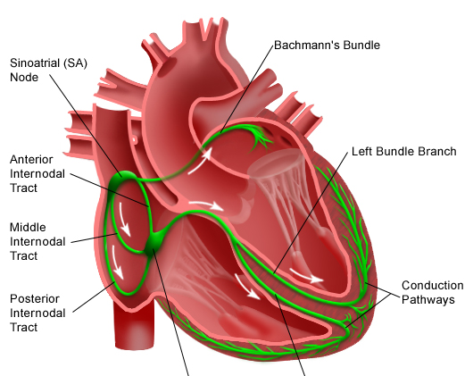
Kalbin özel ileti sistemi
Kalbin uyarım ileti sistemi 4 yapıdan oluşmaktadır.
1. Sinoatriyel düğüm ( SA node)
2. Atriyoventriküler düğüm ( AV node)
3. Hiss demetleri ( AV bundle)
4. Pürkince iplikçikleri
Kalbin ileti sistemi uyarıları algılayan ve hızla kalp boyunca diğer hücrelere uyarıları yayabilmek için özelleşmiş; kalp kası hücreleri ve ileti liflerinden oluşmaktadır(sinir dokusu değil).
Bu ileti sistemi sayesinde kalbin otomatik ve ritmik atışı sağlanmış olur.

Slide 7

Sinoatriyel düğüm
SA düğüm vena cava superior yakınlarında sağ atriyum duvarında bulunmaktadır.
Bu yapıyı oluşturan özelleşmiş kas lifleri sinir sisteminden gelen hiçbir uyaran olmadan sürekli ritmik olarak impulslar (kasılmak için uyarımlar) gönderebilirler..
Bu durumda SA düğümün kendi kendine uyarılabildiği söylenebilir. Bu aynı zamanda SA düğüme kalbin pacemakerı(adım attırıcı) denilmesinin sebebidir.

Slide 8
Sinoatriyel Düğüm
Hem sağ hemde sol atriyum tamamen depolarize olduğunda, simultane olarak kasılırlar.
SA düğümden gelen uyarımlar atriyumlar boyunca sağdan sola doğru iletilir.
Bunun yanında uyarım doğrudan ventriküllere geçemez

Slide 9
Atriyoventriküler Düğüm
Atriyumlar depolarize olduklarında, impuls başka bir özelleşmiş kas lifleri grubu olan atriyoventriküler düğüm tarafından alınır.
AV düğüm septum interatrialenin yanında sağ atriyumun tabanında bulunur.
Bu lif grupları atriyum ve ventriküller arasındaki iletim için tek geçiş yoludur. Uyarım AV düğüm tarafından iletilirken hızı yavaşlatılır.
Bu yavaşlama, iletim liflerinin çaplarının aşırı küçük olmasından kaynaklanmaktadır.

Slide 10
Atriyoventriküler Düğüm
Bu atriyumlardan ventriküllere uyarım geçişinde yaşanan gecikme, atriyumların tamamen depolarize olup kasılması için gerekli süreyi sağladığı için oldukça önemlidir.
Böylece içeriklerini tamamen gevşek halde bulunan ventriküllere pompalayarak boşaltabilirler.

Slide 11
His Demetleri
İmpuls, Av düğümden aşağıya His demetleri yardımı ile ilerler.
His demetleri, hemen AV düğümün altında iki iletim hattına ayrılır ve bu hatlar impulsu septum interventrikülare boyunca iletir
His demetlerini oluşturan lifler hakkında bir diğer önemli bilgi ise liflerin çaplarının oldukça geniş olduğudur ve böylece impuls hızı hızlanır ve bu demetlerden aşağıya oldukça hızlı olarak iletilir.

Slide 12
Pürkinje İplikçikleri
His demetleri, septum interventrikularenin yarısından sonra genişlemiş iletim liflerine ayrılır ki bunlar Pürkinje iplikçikleri olarak isimlendirilirler.
Bu iplikçikler her iki ventrikülün tüm alanlarına uzanırlar ve sonradan genişledikleri için iletim hızı da ekstra olarak artar.
Pürkinje iplikçiklerinden impulsun geçişi tamamlandığı sırada, ventriküller tamamen depolarize olmur ve sonrasında simultane olarak kasılırlar.

Slide 13
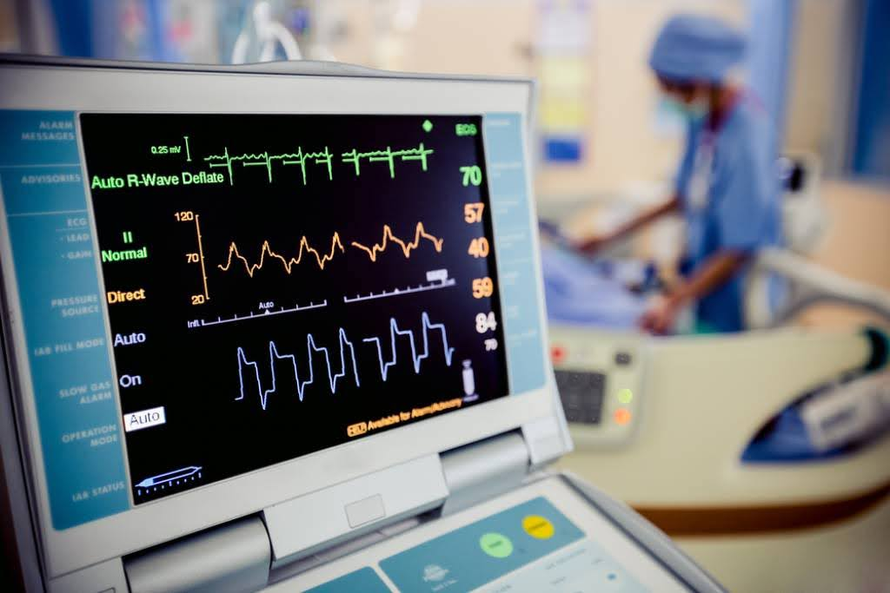
EKG Nedir?
Elektrokardiyograf (EKG Cihazı) pozitif ve negatif elektrodu arasında kalbin değişen elektriksel aktivitesini kaydeden bir voltmetredir(yada galvanometre).
Elektrokardiyografi: Bu elektriksel değişimleri kayıt etme işlemidir.
Elektrokardiyogram: Kayıt edilen elektriksel değişimlerin yazdırıldığı trasedir.

Slide 14
EKG Nedir?
EKG ile belirlenebilecekler:
Aritmiler
Myokard iskemisi ve enfarktı
Perikardit
Odacık hipertrofileri
Elektrolit dengesizlikleri (Ör: hiperkalemi, hipokalemi)
İlaç zehirlenmeleri (Ör: digoxin ve QT aralığını uzatan diğer ilaçlar)

Slide 15
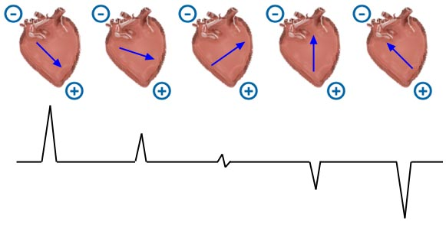
EKG nin Temel Kuralları
Devrede pozitif elektroda doğru ilerleyen depolarizasyon dalgası, pozitif bir defleksiyon olarak kaydedilir.
Pozitif elektrottan uzaklaşan depolarizasyon dalgası, negatif bir defleksiyon olarak kaydedilir.
Pozitif elektrottan uzaklaşan bir repolarizasyon dalgası, pozitif bir defleksiyon olarak kaydedilir.

Slide 16
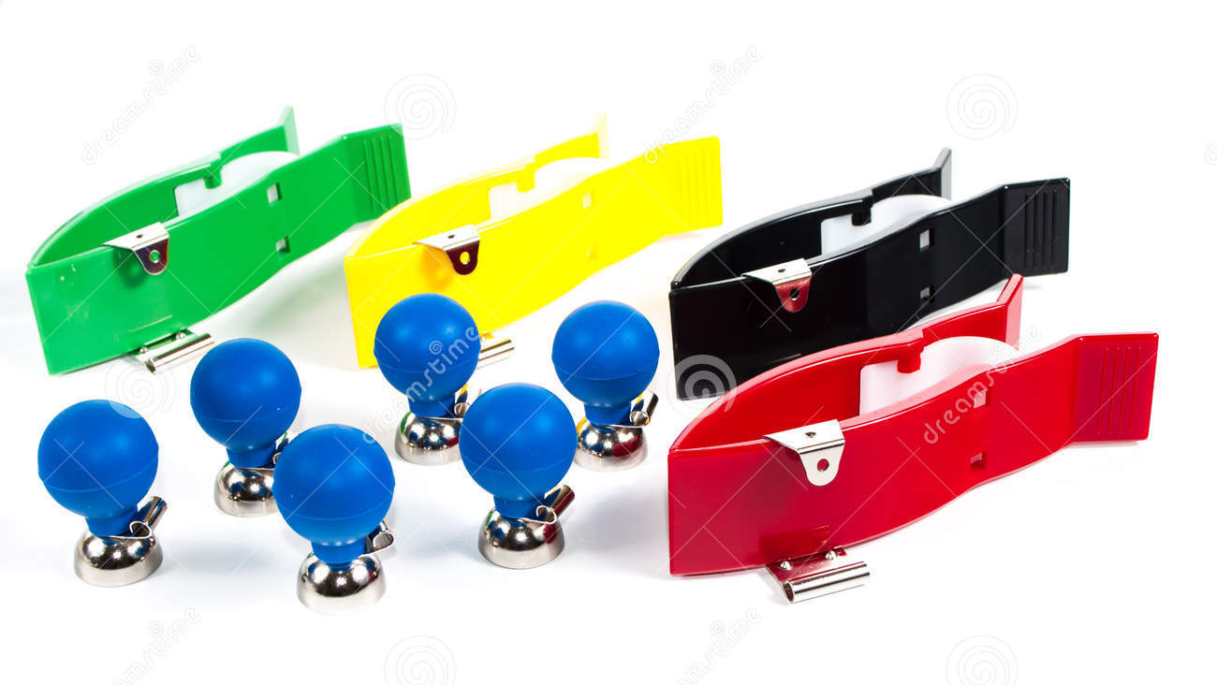
EKG Elektrotları
Kalbin elektriksel potansiyellerini algılayan elektrotlar cilt üzerine yerleştirilir.
Deri direncini azaltmak için cilt ve elektrot arasına EKG jeli uygulanmalıdır.
Elektrotlar cilde kauçuk bantlarla, klipslerle, Emici vantuzlarla, yada tek kullanımlık yapışkan elektrotlar ile sabitlenir.

Slide 17
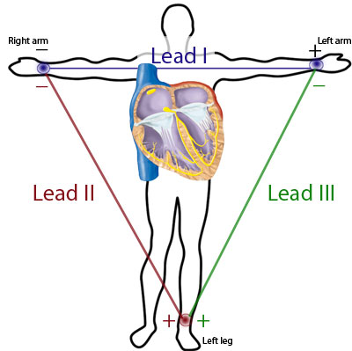
Einthoven Üçgeni ve Derivasyonlar
Eğer kollarını iki yana açmış ve iki bileğine ve sol ayak bileğine elektrotlar bağlanmış bir insan hayal ederseniz bir eşkenar üçken olan Einthoven üçkenini oluşturmuş olursunuz.
Kalp neredeyse bu üçgenin merkezindedir.
İki elektrot arasında meydana gelen potansilyeller, derivasyonlar olarak isimlendirilirler ve şekilde Roma rakamları ile I, II ve III olarak gösterilmiştir.

Slide 18
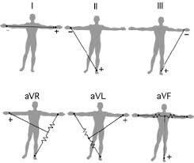
Unipolar ve Bipolar Derivasyonlar
Bipolar ekstremite derivasyonlarında iki farklı ekstremite elektrotu arasında oluşan potansiyel farklar kaydedilir.
Unipolar ekstremite derivasyonlarında, araştırıcı bir elektrot bir ekstremiteye diğeri ise diğer ekstremitelerdeki elektrotların birleştirildiği referans bir noktaya bağlanarak elektrotlar arasında oluşan farklar kaydedilir

